Slide 1
Обзор принципов построения SDN, SD-WAN и SD-LAN
Автор: Детушев Артем Романович

Slide 2
Введение
Software-Defined Networking (SDN):
Разделяет контрольную плоскость от плоскости передачи данных.
Централизованное управление, автоматизация и конфигурирование.
Software-Defined Wide Area Networking (SD-WAN):
Применение принципов SDN для корпоративных сетей.
Оптимизация трафика, улучшение производительности приложений.
Software-Defined Local Area Networking (SD-LAN):
Управление локальными сетями на основе SDN.
Гибкость, безопасность, упрощенное развертывание и управление.
SDN
SD-WAN
SD- LAN

Slide 3
Преимущества концепции SDN
Преимущества SDN
Централизованное управление: Упрощение конфигурации и мониторинга, единая точка управления.
Гибкость и масштабируемость: Быстрая адаптация к изменениям.
Автоматизация: Снижение затрат и ошибок.
Программируемость: Настройка сети под конкретные требования, быстрое внедрение новых сервисов.
Что такое SDN?
Разделение контрольной плоскости и плоскости передачи данных: Централизованное управление сетью, упрощение конфигурации и мониторинга.
Компоненты SDN
Контроллер SDN
Устройства передачи данных
Протоколы и интерфейсы

Slide 4
Применение SDN
Влияние на управление и автоматизацию сети
Упрощение процессов: Централизованное управление, уменьшение ручных операций.
Гибкость и адаптивность: Быстрая реакция на изменения.
Экономическая эффективность: Снижение затрат, оптимизация ресурсов.
Примеры использования SDN
ЦОД: Оптимизация ресурсов, управление трафиком, масштабируемость.
Облачные сервисы: Быстрое развертывание, гибкость, безопасность.
Корпоративные сети: Упрощенное управление, автоматизация, снижение затрат.
Телекоммуникационные сети: Управление трафиком, виртуализация сетевых функций (NFV), поддержка 5G.
Интернет вещей (IoT): Управление устройствами, оптимизация трафика, безопасность.

Slide 5
SD-LAN (Software-Defined Local Area Network)
Примеры использования SD-LAN
Корпоративные офисы: Упрощение управления сетью, оптимизация ресурсов.
Образовательные учреждения: Управление доступом студентов и преподавателей, бесперебойный доступ к учебным ресурсам.
Производственные предприятия: Мониторинг и управление оборудованием, безопасность данных.
Интеграция и роль в цифровой трансформации
Интеграция с другими технологиями: SD-WAN и традиционные сети.
Цифровая трансформация: Гибкость, автоматизация и безопасность для модернизации сетевой инфраструктуры.
Определение SD-LAN
Архитектура: Управление локальной сетью через программное обеспечение, отделяя управление от инфраструктуры для большей гибкости.
Отличия SD-LAN от традиционных LAN
Централизованное управление: Управление через контроллер для конфигурирования и мониторинга всех устройств.
Гибкость и масштабируемость: Легкость масштабирования и адаптация к изменениям.
Автоматизация: Автоматическое обновление конфигураций и управление пропускной способностью.
Безопасность: Централизованное управление безопасностью.

Slide 6
SD-WAN (Software-Defined Wide Area Network)
Определение SD-WAN
Архитектура: Централизованное управление сетевыми соединениями между филиалами и офисами, автоматизация и оптимизация управления сетью.
Отличия SD-WAN от традиционных WAN
Централизованное управление: Контроллер для конфигурирования и мониторинга всех устройств.
Оптимизация трафика: Интеллектуальная маршрутизация в реальном времени.
Гибкость в выборе провайдеров: Использование различных типов подключений.
Безопасность: Встроенные механизмы безопасности.
Примеры использования SD-WAN
Корпоративные сети: Надежное соединение между офисами.
Образовательные учреждения: Доступ к учебным ресурсам.
Производственные предприятия: Соединение производственных площадок.
Здравоохранение: Надежное соединение и защита медицинских данных.

Slide 7
Преимущества SD-WAN
Основные преимущества
Снижение затрат: Использование дешевых интернет-каналов.
Повышение производительности: Автоматический выбор маршрута, минимизация задержек.
Гибкость и масштабируемость: Быстрое подключение новых офисов.
Упрощенное управление: Централизованное управление, автоматизация обновлений.
Улучшенная безопасность: Шифрование, контроль доступа.
Улучшенное качество обслуживания: Приоритизация трафика.

Slide 8
Применение SD-WAN
Истории успеха и влияние
Корпоративный офис: Снижение затрат, повышение производительности.
Университет: Стабильное подключение, упрощение управления.
Производственное предприятие: Улучшение мониторинга и управления.
Влияние на распределенные офисы
Централизованное управление: Легкость управления и мониторинга.
Оптимизация трафика: Оптимальная маршрутизация.
Безопасность: Защита данных, управление политиками безопасности.
Ключевые области применения
Корпоративные сети: Оптимизация соединений, повышение производительности.
Образовательные учреждения: Доступ к учебным ресурсам, безопасность.
Производственные предприятия: Мониторинг и управление процессами, безопасность данных.
Здравоохранение: Соединение медицинских центров, защита данных.

Slide 9
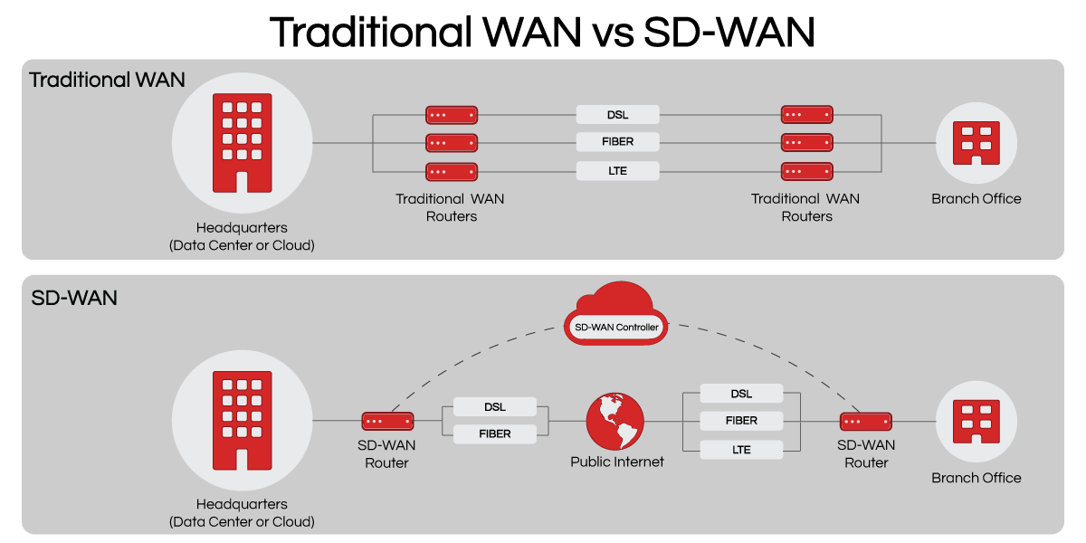
Технологические аспекты и архитектура SD-WAN
Интеграция с существующей инфраструктурой
Совместимость: Интеграция с традиционными сетями WAN и LAN.
Виртуализация и облачные сервисы: NFV, облачные интеграции.
Управление и аналитика
Централизованный мониторинг и управление: Инструменты для мониторинга и управления.
Аналитика в реальном времени: Оптимизация производительности сети.
Основные компоненты
Контроллер SD-WAN: Централизованное управление маршрутизацией, координация сетевых устройств.
Устройства передачи данных: Edge маршрутизаторы и точки доступа (CPE).
Транспортные сети: Поддержка различных типов соединений.
Используемые технологии и протоколы
Overlay и Underlay сети: Логическая и физическая сети.
VPN и шифрование: Защищенные туннели, современные криптографические алгоритмы.
Протоколы маршрутизации: BGP и OSPF.
Механизмы качества обслуживания (QoS): Приоритизация трафика.

Slide 10
Безопасность в SDN, SD-LAN и SD-WAN
Основные аспекты безопасности
Централизованное управление политиками безопасности: Контроль доступа, шифрование данных.
Обнаружение и предотвращение угроз: Аналитика и мониторинг в реальном времени.
Современные угрозы и методы защиты
DDoS атаки: Фильтрация и ограничение трафика.
Фишинг и социальная инженерия: Обучение сотрудников, строгие политики безопасности.
Внутренние угрозы: Сегментация сети, контроль доступа.
Уязвимости в ПО и оборудовании: Регулярные обновления и патчи.

Slide 11
Преимущества SDN реализованные в SD-LAN и SD-WAN
Важность SD-LAN и SD-WAN
SD-LAN: Централизованное управление локальными сетями, улучшенная безопасность, гибкость и масштабируемость.
SD-WAN: Централизованное управление, оптимизация трафика, гибкость в выборе провайдеров, снижение затрат, повышение производительности.
Перспективы на будущее
Технологические инновации: Интеграция с AI и ML, поддержка 5G и IoT.
Рост спроса: Увеличение внедрений.
Эволюция сетевой архитектуры: Интеллектуальные и глобальные сети.

Slide 12
Источники
Эффективная схема маршрутизации источника на основе MPLS в программно-определяемых глобальных сетях (SD-WAN) | Публикация конференции IEEE | IEEE Xplore
The Smart SD-WAN Architecture | IEEE Conference Publication | IEEE Xplore
A survey on Software-defined Wide Area Network (SD- WAN) architectures | IEEE Conference Publication | IEEE Xplore

Slide 13
Спасибо за внимание

